Slide 1
災害に強い社会づくりに向けた アドボカシー活動
防災・減災日本CSOネットワーク（JCC-DRR）事務局
CWS Japan事務局長
アジア減災災害対応ネットワーク（ADRRN）理事
小美野 剛

Slide 2
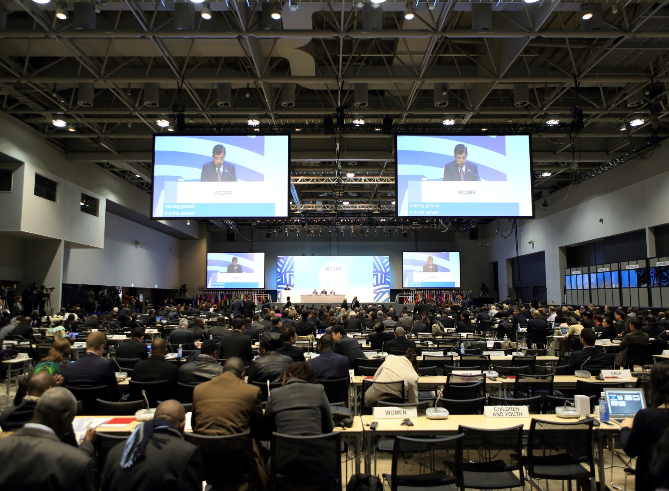
何故アドボカシーが必要か
現場レベルでは決められた手順に物事を進める
その最たるものが法律である
経験が教訓へ、教訓が次の行動へ
国際的枠組は示唆を与える意味で重要

Slide 3
JCC2015の立ち上げ
（1） 東日本大震災における日本の市民社会や被災者自身の経験や視点を防災世界会議内外で共有し、今後、国際的に活かす一助とする。
（2） 世界防災会議とポスト兵庫行動枠組（HFA2）の中で、福島第一原子力発電所事故の教訓を活かし、原発災害のリスクをより積極的に取り扱うよう、主催者や共催者に求めていく。
（3） 各地で多発している災害において、災害弱者への配慮、災害に強いコミュニティづくり、気候変動などの災害拡大要因への対応について、国内外の草の根の経験を共有、発信する。

Slide 4
市民力
自助
本体会議
（クローズド）
・国連
・各国代表
・防災専門家
・国連NGO
公助
共助
パブリックフォーラム
（オープン／持ち込み企画）
・仙台・東北市民
・CSO（NPO/NGO）
・企業

Slide 5
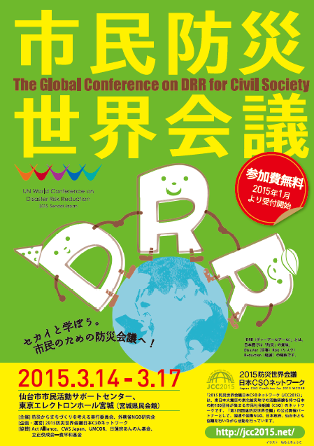

Slide 6
JCC2015の成果
政策提言：仙台防災枠組の人災の扱い
海外ネットワーク：GNDR、ADRRN、Huairou CommissionとのグローバルMoU
市民防災世界会議：市民防災の集大成
ピープルズパビリオン：関わりあい、学びあう
展示ブース：福島ブックレットや原子力市民委員会の情報発信
フィールドエクスチェンジ：現場からの学びを形に
福島関連課題の発信：福島ブックレットの世界的な広がり
Ignite Stage：現場と政策レベルを繋ぐ

Slide 7
現在の世界の状況
国内外避難民→6000万人（半数は子ども）
平均避難年数→17年
自然災害による避難民→1930万人
災害によって影響を受ける人→2億1800万人
経済的損失→年間3000億ドル
既存の紛争→現在33の紛争が起きており、損失は世界のGDPの13パーセント

Slide 8
JCC -DRR設立
仙台防災枠組のモニタリング：誰がウォッチドッグになるのか？
福島の教訓を更に伝える：まだまだ伝え切れていない
防災主流化に更に取り組む：実践するとどうなる？
一連の国際会議や海外ネットワーク等との連携：世界レベルでの連携・発信力

Slide 9
JCCDRRの活動概要
No. | 活動 | 目的
1 | 【政策提言】 | 「仙台防災枠組2015-2030」および「持続可能な開発目標（SDGs）」の実施に寄与し、国内外における様々な防災関連会議に市民の目線から貢献していくこと。
2 | 【DRR主流化】 | 多様なセクターおよび分野で活動するCSO（市民社会組織）の交流を図り、各セクターにおける「DRR（災害リスク軽減）の主流化」を実践すること。
3 | 【東日本大震災などからの課題や教訓の発信】 | 東日本大震災などの災害が引き起こす問題やそこからの教訓について、被災者の視点を考慮しながら国内外に発信し、特に、世界の原発災害への備えを強化すること。

Slide 10
より安全・安心な社会に向けて・・・
経験と教訓を
実践に！

